Slide 1
w

Slide 2
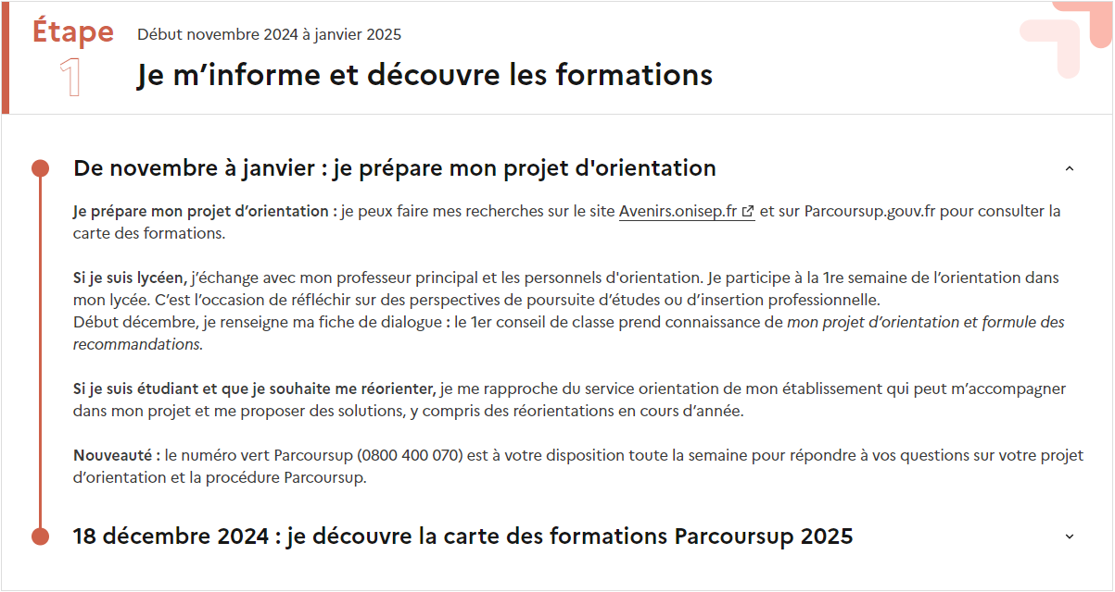

Slide 3

Étape 1 : découvrir les formations et élaborer son projet d’orientation

Slide 4
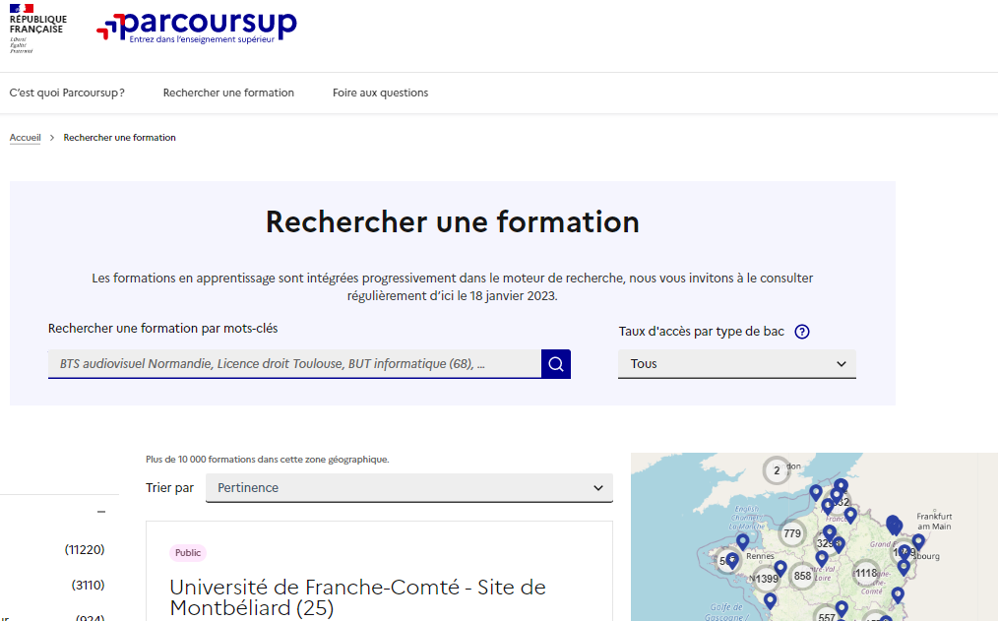
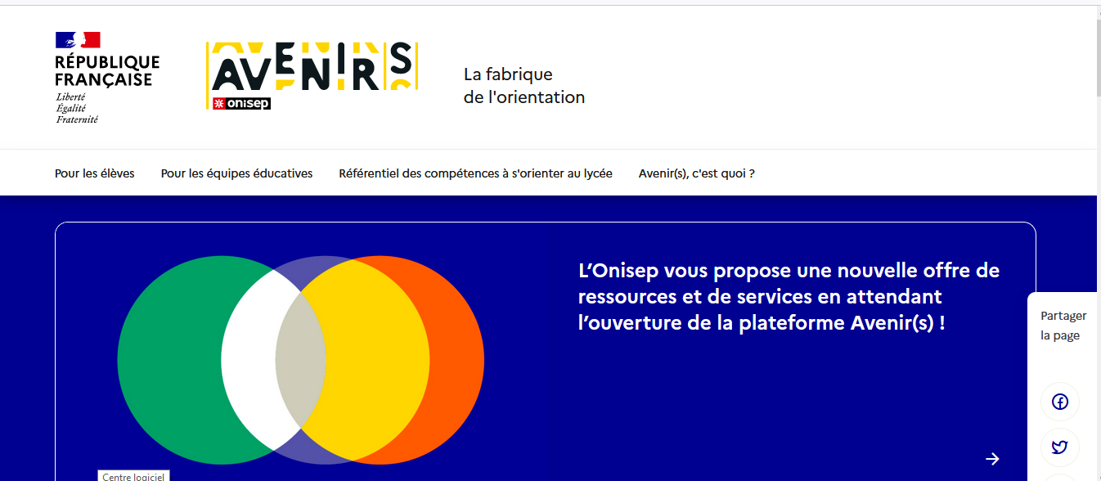
Des outils pour préparer votre projet d’orientation
Avenirs.onisep.fr
Retrouvez toutes les informations sélectionnées par l’Onisep sur les filières, les formations, les métiers
Parcoursup.fr :
Le moteur de recherche Parcoursup
un accès vers d’autres sites numériques d’aide à l’orientation et un lien vers le site de votre Région

Slide 5
21 000 formations reconnues par l’Etat disponibles sur Parcoursup
Parmi les 23 000 formations dispensant de diplômes reconnus par l’État disponibles via le moteur de recherche de formation :
Des formations sous statut étudiant : les différentes licences (dont les licences « accès santé »), les Parcours préparatoires au professorat des écoles (PPPE) et les parcours d’accès aux études de santé (PASS), les classes prépa, BTS, BUT (Bachelor universitaire de technologie ), formations en soins infirmiers (en IFSI) et autres formations paramédicales, formations en travail social (en EFTS), écoles d’ingénieur, de commerce et de management, Sciences Po/ Instituts d’Etudes Politiques, formations en apprentissage, écoles vétérinaires, formations aux métiers de la culture, du sport…
Des formations en apprentissage : l’apprentissage est proposé dans différentes formations (BTS, BUT, licence…).
Des informations utiles à consulter sur la fiche formation : le statut de l’établissement (public/privé ), la nature de la formation (sélective /non sélective), les frais de scolarité, les chiffres clés
Quelques rares formations privées ne sont pas présentes sur Parcoursup > prendre contact avec les établissements

Slide 6
Focus sur les formations en apprentissage
9 000 formations en apprentissage disponibles, pour l’essentiel en BTS, BUT, pour des mentions complémentaires ou titres professionnels…
  Être étudiant apprenti c’est :
    Être étudiant et surtout salarié
    Alterner formation pratique chez un employeur et une formation théorique dans un établissement (ex : un centre de formation d’apprentis - CFA)
    Un plus pour trouver du travail en fin de formation et vous insérer durablement
  L’apprenti doit signer un contrat d’apprentissage avec un employeur
  Les établissements (CFA) accompagnent leurs candidats pour trouver un employeur

Slide 7

Je recherche des formations sur Parcoursup.gouv.fr
Rechercher des formations en utilisant des mots clés, une zone géo ou critères de recherche (type de formation, spécialité, aménagement spécifique…)
Afficher le taux d’accès par type de baccalauréat pour une information plus personnalisée
Affiner les résultats de recherche en zoomant sur la carte pour afficher les formations dans une zone géographique précise

Slide 8
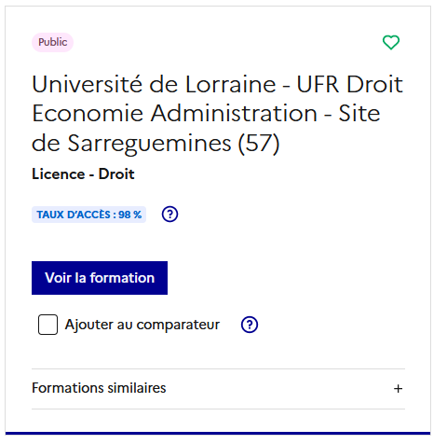
Au niveau du résultats de la recherche, un premier niveau d’infos :
  Le nombre de places
  Le taux d'accès en 2024, c'est à dire la proportion de candidats qui ont pu recevoir une proposition d'admission en phase principale
Ce taux d’accès est désormais déclinable par type de baccalauréat
  Des suggestions de formations similaires pour élargir vos choix
Vous aider à préparer vos choix de vœux, deux nouvelles fonctionnalités :
  Conserver en « favoris » les formations que vous préférez
  Comparer les formations qui vous intéressent grâce au comparateur

Slide 9

LE BON REFLEXE : S’INFORMER, ECHANGER
Echanger avec des professionnels dans votre lycée
Votre professeur principal
Les Psy-En
Echanger avec les formations
(contact et dates à retrouver sur Parcoursup)
Responsables de formations et étudiants ambassadeurs
Lors des journées portes ouvertes et salons avec conférences thématiques (Nouveauté 2024)
Consulter les ressources en ligne sur Avenir(s) et avec nos partenaires
(accessibles gratuitement depuis la page d’accueil parcoursup.fr)
Live Parcoursup :
Pour poser ses questions en direct

Slide 10
Focus sur l’accompagnement des candidats en situation de handicap ou atteints d’un trouble de santé invalidant
Les coordonnées d’un référent handicap sur chaque fiche de formation. Il est disponible pour répondre aux interrogations des lycéens tout au long de la procédure.
Le candidat peut renseigner une fiche de liaison dans son dossier Parcoursup pour préciser ses besoins. Cette fiche est facultative et n’est pas transmise aux formations pour l’examen des vœux → Le candidat pourra demander à Parcoursup de la transmettre à la formation qu’il aura choisie pour préparer sa rentrée. Cela permet d’anticiper son arrivée dans le nouvel établissement.
Fin mai 2025, le candidat peut demander au recteur le réexamen de son dossier (via la rubrique « contact » dans Parcoursup) s’il ne trouve pas de formation adaptée à ses besoins spécifiques et que sa situation justifie une inscription dans un établissement situé dans une zone géographique déterminée.

Slide 11

Etape 2 : s’inscrire, formuler ses vœux et finaliser son dossier

Slide 12
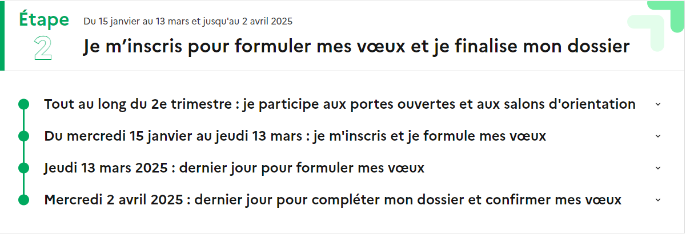

Slide 13
S’inscrire sur Parcoursup
À partir du 15 janvier 2025
Au préalable :
Il vous sera demandé de créer un compte si vous ne l’avez pas encore fait.
Pour cela, vous devez renseigner une adresse mail valide et consultée régulièrement (pour échanger et recevoir les informations sur votre dossier) et un mot de passe
A partir de ce compte, vous allez créer votre dossier candidat
Vous avez besoin de votre INE (identifiant national élève) : sur les bulletins scolaires ou le relevé de notes des épreuves anticipées du baccalauréat.
À noter pour les lycées français à l’étranger : l’établissement fournit l’identifiant à utiliser pour créer votre dossier candidat depuis votre compte.
Conseil aux parents ou tuteurs légaux : renseigner votre email et numéro de portable dans le dossier de votre enfant pour recevoir messages et alertes Parcoursup. Vous pourrez également recevoir des formations qui organisent des épreuves écrites/orales le rappel des échéances.

Slide 14
Formuler librement vos vœux sur Parcoursup
Entre le 15 janvier
et le 13 mars 2025 inclus
> Jusqu’à 10 vœux et 10 vœux supplémentaires pour des formations en apprentissage
> Pour des formations sélectives (Classes prépa, STS, IUT, écoles, IFSI, IEP…) et non sélectives (licences, PPPE ou PASS)
> Lorsque la formation l’a demandé, le vœu doit être expressément motivé : en quelques lignes, le lycéen explique ce qui motive son vœu. Il est accompagné par son professeur principal
> Des vœux qui n’ont pas besoin d’être classés : aucune hiérarchisation pour éviter toute autocensure
> La date de formulation des vœux n’est pas prise en compte pour l’examen du dossier
> Des vœux qui ne sont connus que de vous : la formation ne connait que le vœu qui la concerne
Conseil : diversifiez vos vœux et évitez impérativement de n’en formuler qu’un seul (en 2023, les candidats ont confirmé 13 vœux en moyenne).

Slide 15
Focus sur les vœux en apprentissage
> Jusqu’à 10 vœux en apprentissage, en plus des 10 autres vœux autorisés
> Pas de date limite pour formuler des vœux en apprentissage (pour la majorité des formations en apprentissage)
> Une rubrique spécifique dans votre dossier pour vos vœux en apprentissage
Rappel : les centres de formation en apprentissage ont pour mission d’accompagner les candidats en apprentissage pour trouver un employeur et signer un contrat d’apprentissage.
Retrouvez des conseils pour trouver un employeur sur Parcoursup.fr

Slide 16
Focus sur le secteur géographique (1/2)
Des formations sur l’ensemble du territoire
Pour les formations sélectives (BTS, BUT, IFSI, écoles…)
  Il n’y a pas de secteur géographique. Les lycéens peuvent faire des vœux pour les formations qui les intéressent où qu’elles soient, dans leur académie ou en dehors.
Pour les formations non-sélectives (licences, PPPE, PASS)
  Les lycéens peuvent faire des vœux pour les formations qui les intéressent dans leur académie ou en dehors. Lorsque la licence, le PPPE ou le PASS est très demandé, une priorité au secteur géographique (généralement l’académie) s’applique : un pourcentage maximum de candidats résidant en dehors du secteur géographique est alors fixé par le recteur.
  L’appartenance ou non au secteur est affichée aux candidats. Les pourcentages fixés par les recteurs seront affichés sur Parcoursup avant le début de la phase d’admission.

Slide 17
La demande de césure : mode d’emploi
Faire le choix de la césure
Un lycéen peut demander une césure directement après le bac : possibilité de suspendre temporairement une formation afin d’acquérir une expérience utile pour son projet de formation (partir à l’étranger, réaliser un projet associatif, entrepreneurial etc…)
  Durée la césure : d’un semestre à une année universitaire
  Demande de césure à signaler lors de la saisie des vœux sur Parcoursup (en cochant la case « césure »)
  L’établissement prend connaissance de la demande de césure après que le lycéen a accepté définitivement la proposition d’admission > Le lycéen contacte la formation pour s’y inscrire et savoir comment déposer sa demande de césure
  La césure n’est pas accordée de droit : une lettre de motivation précisant les objectifs et le projet envisagés pour cette césure doit être adressée au président ou directeur de l’établissement
  A l’issue de la césure, l’étudiant pourra réintégrer la formation s’il le souhaite sans repasser par Parcoursup

Slide 18
Date limite pour formuler vos vœux :
Jeudi 13 mars 2025
23h 59 heure de Montauban

Slide 19
Finaliser son dossier et confirmer vos vœux
Jusqu’au 2 avril 2025 inclus
Pour que les vœux saisis deviennent définitifs sur Parcoursup, les candidats doivent obligatoirement :
Compléter leur dossier :
    Lettre de motivation par vœu uniquement lorsque la formation l’a demandée
    rubrique « préférence et autres projets »
    pièces complémentaires demandées par certaines formations
    rubrique « activités et centres d’intérêt » (facultative)
Confirmer chacun de leurs vœux
Un vœu non confirmé avant le 2 avril 2025 (23h59 - heure de Montauban)
ne sera pas examiné par la formation

Slide 20
Les éléments constitutifs de votre dossier : bulletins scolaires et notes du baccalauréat
Les éléments transmis aux formations du supérieur
  Année de première : bulletins scolaires, notes des épreuves anticipées de français et notes obtenues au titre du contrôle continu du baccalauréat (pour les lycéens généraux et technologiques)
  Année de terminale : bulletins scolaires des 1er et 2e trimestres (ou 1er semestre)
Sauf cas particulier, pas de saisie à réaliser : ces éléments sont remontés par votre lycée automatiquement et vous pourrez les vérifier début avril. En cas d’erreurs, un signalement doit être fait au chef d’établissement
A noter : vous ne pouvez pas confirmer vos vœux tant que votre bulletin scolaire du 2ème trimestre (ou 1er semestre) n'est pas remonté dans votre dossier.

Slide 21
La fiche avenir renseignée par le lycée
Les éléments transmis aux formations du supérieur
Le 2ème conseil de classe examine les vœux de chaque lycéen avec bienveillance et confiance dans le potentiel de chacun.
Pour chaque lycéen, une fiche Avenir est renseignée par le lycée et versée au dossier de l’élève :
  les notes de l’élève : moyennes de terminale, appréciation des professeurs par discipline, positionnement de l’élève dans la classe/dans le groupe
  les appréciations du professeur principal sur des compétences transversales
  l’avis du chef d’établissement sur la capacité à réussir, pour chaque vœu
La fiche Avenir est consultable par le lycéen dans son dossier à partir de fin mai 2025

Slide 22
Récapitulatif des éléments transmis à chaque formation
Les éléments transmis aux formations du supérieur
La lettre de motivation quand elle est demandée par la formation
les pièces complémentaires demandées par certaines formations
la rubrique « Activités et centres d’intérêt », si elle a été renseignée
la fiche Avenir renseignée par le lycée
Les bulletins scolaires et notes du baccalauréat :
  Année de première : bulletins scolaires et les notes des épreuves anticipées de français et celles au titre du contrôle continu du baccalauréat (pour les lycéens généraux et technologiques)
  Année de terminale : bulletins scolaires des 1er et 2e trimestres (ou 1er semestre)
Des informations sur votre parcours spécifique (sections européennes ou binationales et les options internationales) ou votre participation aux cordées de la réussite (seulement si vous le souhaitez)

Slide 23
Date limite pour compléter votre dossier et confirmer vos vœux :
Le 02 avril 2025

Slide 24

L’analyse des candidatures par les formations

Slide 25
Rappel : Parcoursup ne décide pas de votre affectation
Ce sont les formations qui évaluent les candidatures
Aucun algorithme de Parcoursup ne fait l’analyse de votre candidature
Ce sont les enseignants de la formation qui analysent votre candidature dans le cadre d’une commission d'examen des vœux (ou jury). Cette commission définit les modalités et les critères d'analyse des candidatures renseignés sur cette fiche. Parcoursup n’analyse aucune candidature. Avec Parcoursup, il n’y a pas de tirage au sort.
Aucun algorithme de Parcoursup ne décide de votre affectation
Apres analyse des candidatures, les formations transmettent un classement qui sert de base aux propositions d’admission formulées via Parcoursup aux candidats à partir du 02 juin 2025.
Chaque candidat choisit en fonction des propositions d’admission qu’il reçoit, à partir du 02 juin 2025. Parcoursup garantit à chaque candidat la liberté de choix, la possibilité de garder des vœux pour lesquels il est en liste d'attente et d’avoir le dernier mot.

Slide 26

Étape 3 : consulter les réponses des formations et faire ses choix

Slide 27
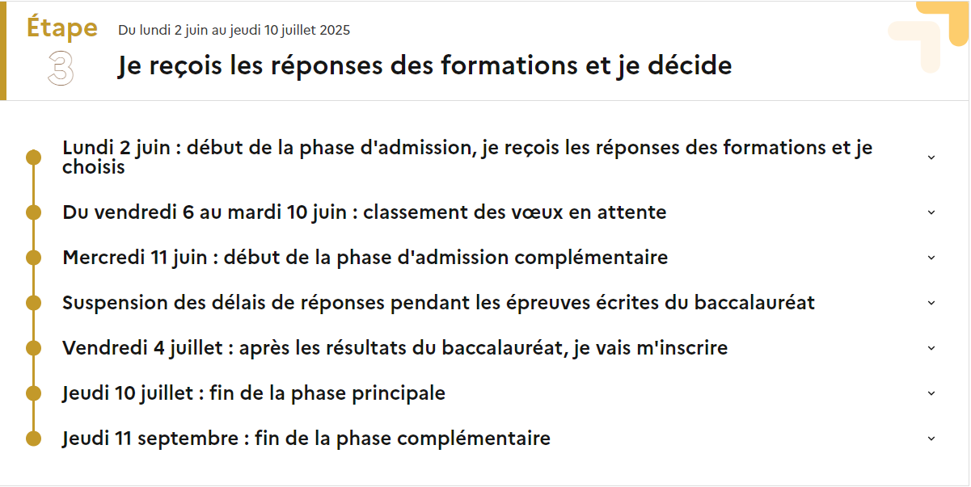

Slide 28
La phase d’admission principale : 02 juin au 10 juillet 2025
La phase de choix
Avant le démarrage de la phase de la phase d’admission, repensez à vos vœux, à ceux qui vous intéressent vraiment car il faudra faire un choix.
Les candidats consultent les réponses des formations le 02 juin 2025.
Ils reçoivent les propositions d’admission au fur et à mesure et en continu : chaque fois qu’un candidat fait un choix entre plusieurs propositions, il libère des places qui sont immédiatement proposées à d’autres candidats en liste d’attente.
Les candidats doivent obligatoirement répondre à chaque proposition d’admission reçue avant la date limite indiquée dans leur dossier. En l’absence de réponse, la proposition est retirée.
Parcoursup permet aux candidats de changer d’avis au fur et à mesure des propositions reçues. Parcoursup permet de conserver les vœux en attente et les candidats peuvent suivre la situation qui évolue en fonction des places libérées. Des indicateurs seront disponibles pour chaque vœu

Slide 29
Les réponses des formations et les choix des candidats
Formation sélective (BTS, BUT, classe prépa, IFSI, écoles, …)
OUI (proposition d’admission)
OUI (proposition d’admission)
Le candidat accepte la proposition ou y renonce
ou
En attente d’une place
Le candidat maintient le vœu en attente ou y renonce
ou
Non
Formation non sélective (licences, PPPE, PASS)
OUI (proposition d’admission)
OUI (proposition d’admission)
Le candidat accepte la proposition ou y renonce
ou
OUI-SI* (proposition d’admission)
Le candidat accepte la proposition ou y renonce
ou
Le candidat maintient le vœu en attente ou y renonce
En attente d’une place
* Oui-si : le candidat est accepté à condition de suivre un parcours de réussite (remise à niveau, tutorat..)
29

Slide 30

Des alertes dès qu’un candidat reçoit une proposition d’admission
par SMS et par mail dans sa messagerie personnelle (rappel : une adresse mail valide et régulièrement consultée et un numéro de portable sont demandés au moment de l’inscription Parcoursup)
par notification sur l’application Parcoursup
dans la messagerie intégrée au dossier candidat sur Parcoursup
Info : pendant les épreuves écrites du bac, les délais de réponse aux propositions d’admission sont suspendus pour permettre aux lycéens de se concentrer sur les épreuves.
30

Slide 31
Des solutions pour les candidats qui n’ont pas reçu de proposition d’admission
> Dès fin mai 2025 : les lycéens qui n'ont fait que des demandes en formations sélectives et qui n’ont reçu que des réponses négatives peuvent demander un accompagnement individuel ou collectif au lycée ou dans un CIO pour définir un nouveau projet d’orientation et préparer la phase complémentaire
> Du 11 juin au 11 septembre 2025 : pendant la phase complémentaire, les lycéens peuvent formuler jusqu’à 10 nouveaux vœux et répondre aux propositions dans des formations disposant de places disponibles
> En juillet 2025 : les candidats n’ayant pas eu de proposition peuvent solliciter depuis leur dossier l’accompagnement de la Commission d’Accès à l’Enseignement Supérieur (CAES) de leur académie : elle étudie leur dossier et les aide à trouver une formation au plus près de leur projet en fonction des places disponibles

Slide 32
L’inscription administrative dans la formation choisie
Après le 04 juillet 2025
Après avoir accepté définitivement la proposition d’admission de son choix et après avoir eu ses résultats au baccalauréat, le lycéen procède à son inscription administrative.
L’inscription administrative se fait directement auprès de l’établissement choisi et pas sur Parcoursup.
Les modalités d’inscription sont propres à chaque établissement :
Consulter les modalités d’inscription indiquées dans le dossier candidat sur Parcoursup.
Respecter la date limite indiquée.
Si le futur étudiant s’inscrit dans une formation en dehors de Parcoursup, il doit obligatoirement remettre une attestation de désinscription ou de non inscription sur Parcoursup qu’il télécharge via la plateforme.

Slide 33
Des services pour vous informer et répondre à vos questions tout au long de la procédure
Le numéro vert (à partir de janvier 2025) : 0 800 400 070 (Numéros spécifiques pour l’Outre-mer indiqués sur Parcoursup.fr)
La messagerie contact depuis le dossier candidat
Les réseaux sociaux pour suivre l’actualité de Parcoursup et recevoir des conseils (Parcoursup_info sur Twitter/X et Parcoursupinfo sur Instagram et Facebook)

Slide 34
Merci pour votre attention!
Vous pouvez prendre rdv aux CIO du 82
- Montauban
- Castelsarrasin

